Slide 1
Less 第4讲 混合
主讲人：kong66

Slide 2
1.混合
混合就是一种复用样式集合的机制.
如
.hello,#world{ color:red;font-size:20px;}
.mixin-a{ .hello(); }
.mixin-b{ #world(); }

Slide 3
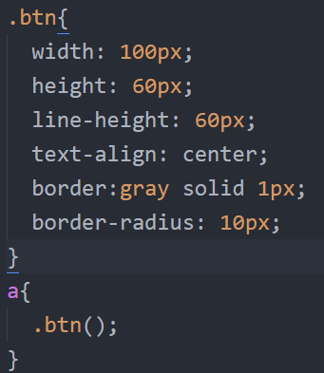
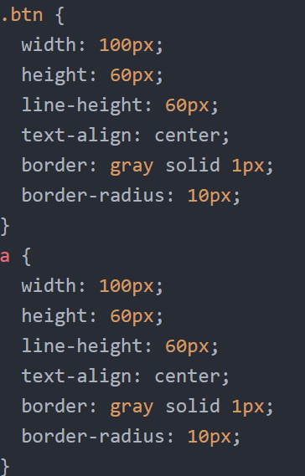

less
css

Slide 4
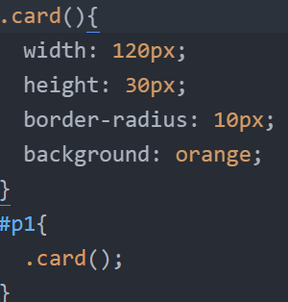
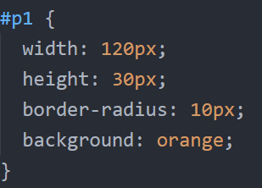
2.不在CSS中输出混合
加上括号，此样式集合不会在CSS中输出

Slide 5
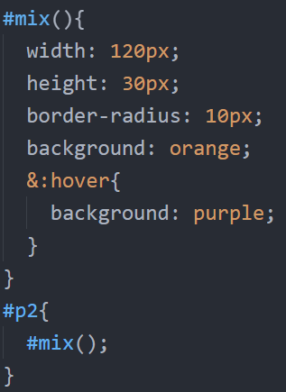
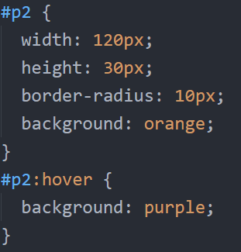
3.选择器混合
这个名称不是随意命名，一般来说是类，ID选择器
可以理解为是#mix()内部的样式放到#p2中，但不包括#mix() 本身

Slide 6
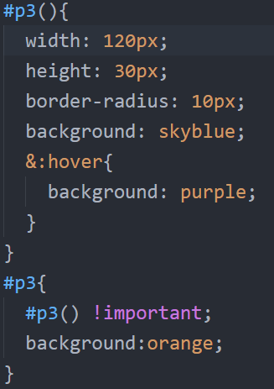
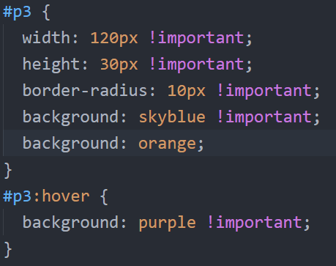
4.混合+!important
改样式优先级较低
每个属性都加了!important

Slide 7
5.命名空间
如果我们把要混合的属性放在复杂选择器的内层，通过外城类或id名称使用，就形成明明空间，这样可以大大降低与其他混合的冲突,同时也便于管理众多混合.
#outer(){
.inner{ color:red; } }
使用内部属性可以用> 或者空格，以下3种完全等价
#outer > .inner();
#outer .inner()；
#outer.inner();

Slide 8
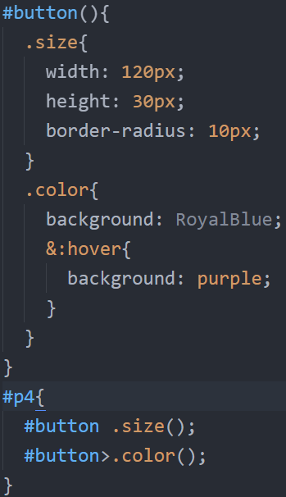
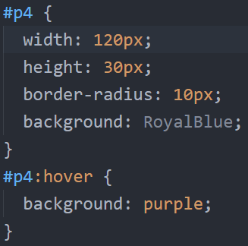

Slide 9
6.传递参数
可以给混合样式内部传递参数，从而增加混合的灵活性，提高复用率.相同的样式，不同的参数组合，形成千变万化的效果. 另外还可以为参数设置默认参数，也可以通过分号分隔，使用多个参数，还可以混合重载（混合名称相同，但参数数量不同），有多个默认参数的时候，可以通过命名方式传递特定参数.对于复合属性，用@arguments，表示所有属性，并自动用空格分隔

Slide 10
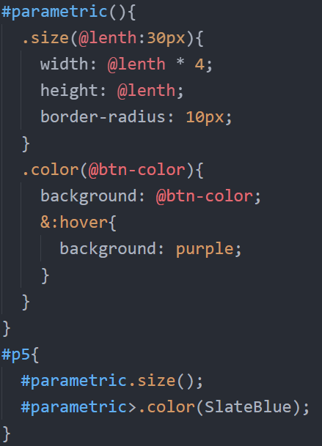
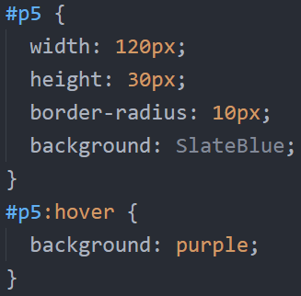
默认参数
没指定参数，使用默认参数
传递参数

Slide 11
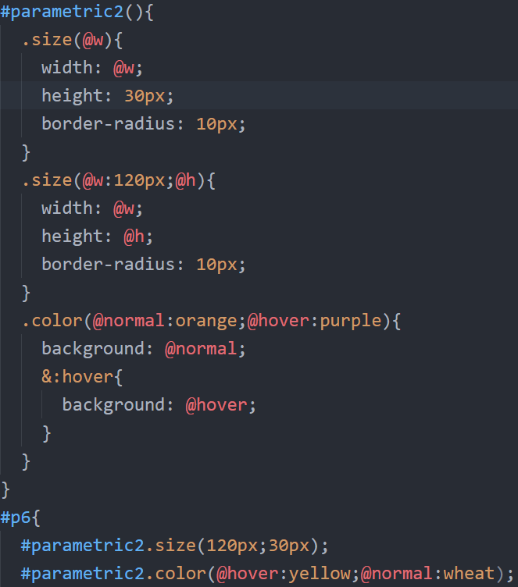
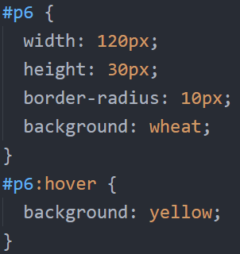
同名混和“重载”
命名参数

Slide 12
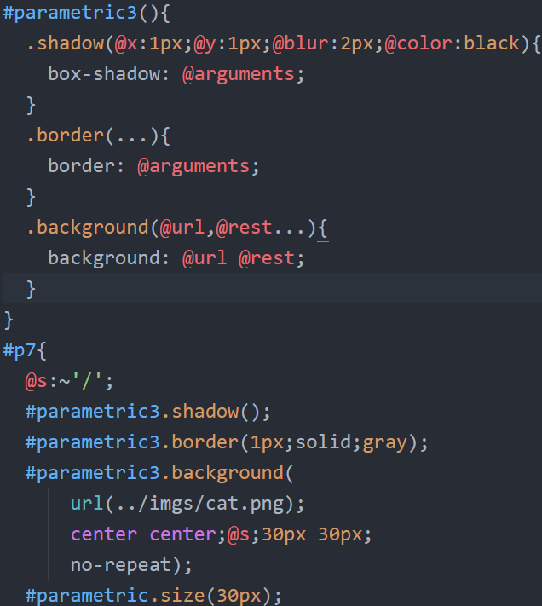
代表所有参数
可以添加任意数量参数
@rest是参数分界线
@rest代表@url之后的所有参数，
而，@arguments代表所有参数
特殊符号表示方式

Slide 13
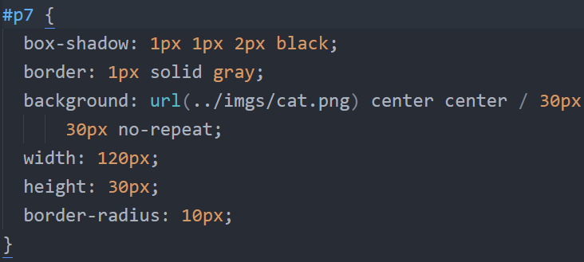

Slide 14
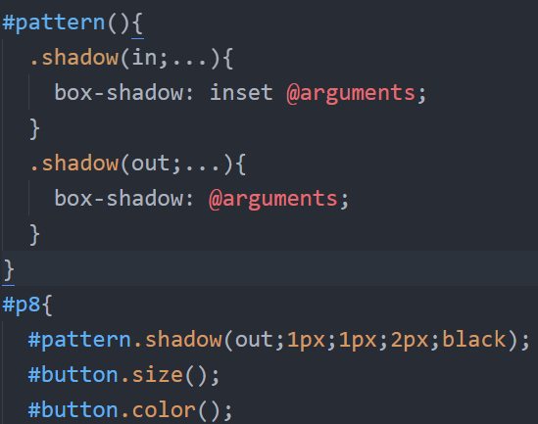
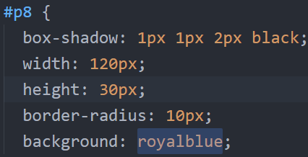
7.模式匹配
混合中的第一个参数，可以区别同名混合.
out和in是模式参数
不同的参数数量，其实也是一种模式匹配

